Slide 1
BIOMASSA
Nomes: Mayara, Sarah, Vitória Alves.

Slide 2
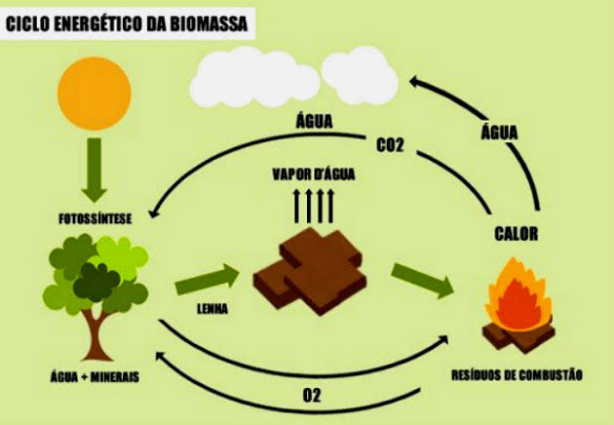
O que é?

Slide 3
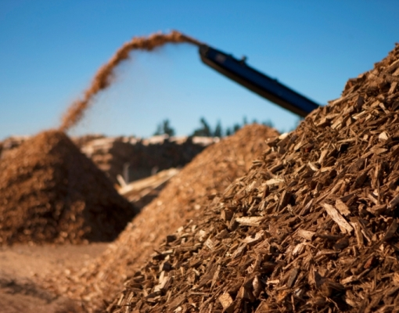
Suas Vantagens:

Slide 4
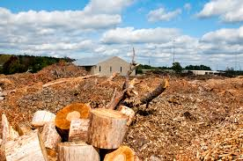
Suas Desvantagens:

